Slide 1
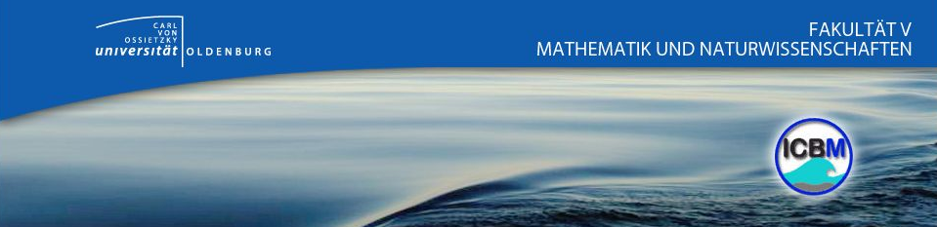
ICBM-Kolloquium SoSe 2017
12.04.17 Prof. Dir. Dr. Hartmut Heinrich, Bundesamt für Seeschifffahrt und Hydrographie, Hamburg
(Gastgeber Prof. Dr. Wolff)
„Heinrich Events – Fortunate coincidences“
26.04.17 Prof. Dr. David Kirchman, College of Marine Studies, University of Delaware, Lewes, USA
(Gastgeber Prof. Dr. Simon)
„Growth rates of marine microbes: Back to the future “
10.05.17 Dr. Jochen Wollschläger, ICBM, Oldenburg
(Gastgeber Prof. Dr. Zielinski)
„Phytoplankton investigations using hyperspectral in situ absorption measurements “
24.05.17 Dr. Dirk Sachse, Helmholtz-Zentrum Potsdam, Deutsches GeoForschungsZentrum GFZ, Potsdam
(Gastgeber Prof. Dr. Wilkes)
„A new regional view of the spatial and temporal propagation of Late Glacial abrupt climate change - Evidence from decadal resolved biomarker D/H records of European lakes“
07.06.17 Dr. Morten Iversen, MARUM, Zentrum für Marine Umweltwissen-
schaften, Bremen: „The biological carbon pump from the perspective
of individual sinking aggregates“
(Gastgeber Dr. Wurl)
21.06.17 Prof. Dr. Anna Gorbushina, Bundesanstalt für Materialforschung, Berlin
(Gastgeber Prof. Dr. Cypionka)
„Some like it on the rocks: a story of genetically amenable rock- inhabiting fungi with manifold protective pigments “
05.07.17 Prof. Dr. Herwig Stibor, Ludwig-Maximilian Universität, München
(Gastgeberin Dr. Striebel)
„Experimental analysis of marine food webs with zooxanthellate jellyfish “
Ort: ICBM-Hörsaal (W15 1-146) Gäste sind herzlich willkommen!
Zeit: 17.15 Uhr gez. Prof. Dr. Jörg-Olaf Wolff

